Slide 1

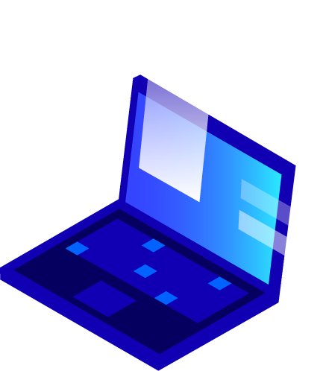



TÌM HIỂU VỀ TRELLO

Slide 2

Xin Chào!
Chúng tôi là:
Huỳnh Minh Huy
Đinh Văn Hùng
Võ Tuấn Mạnh Hùng
Vũ Đức Phương
Hồ Văn Trường

Slide 3
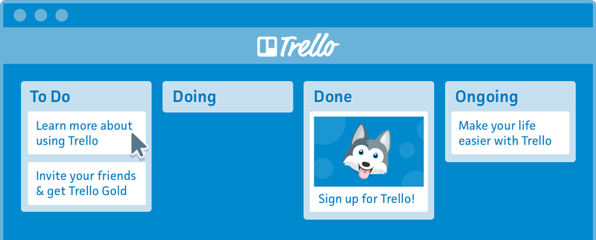
Trello là gì ?
Trello là một phần mềm quản lý dự án hiệu quả, thích hợp với cá nhân hoặc nhóm được dựa trên phương pháp Kanban của Nhật.
Theo Kanban, công việc nên được chia thành 3 trạng thái: Todo (Phải làm), Doing (Đang làm) và Done (hoàn thành). Lúc làm thì bạn cần "nhặt" task từ Todo, chuyển sang Doing và giải quyết nó, sau đó chuyển sang Done để đánh dấu công việc đã hoàn tất.
Tổ chức mọi thứ một cách dễ dàng, linh hoạt và trực quan. Trello hiện được hàng triệu người trên khắp thế giới tin dùng.

Slide 4
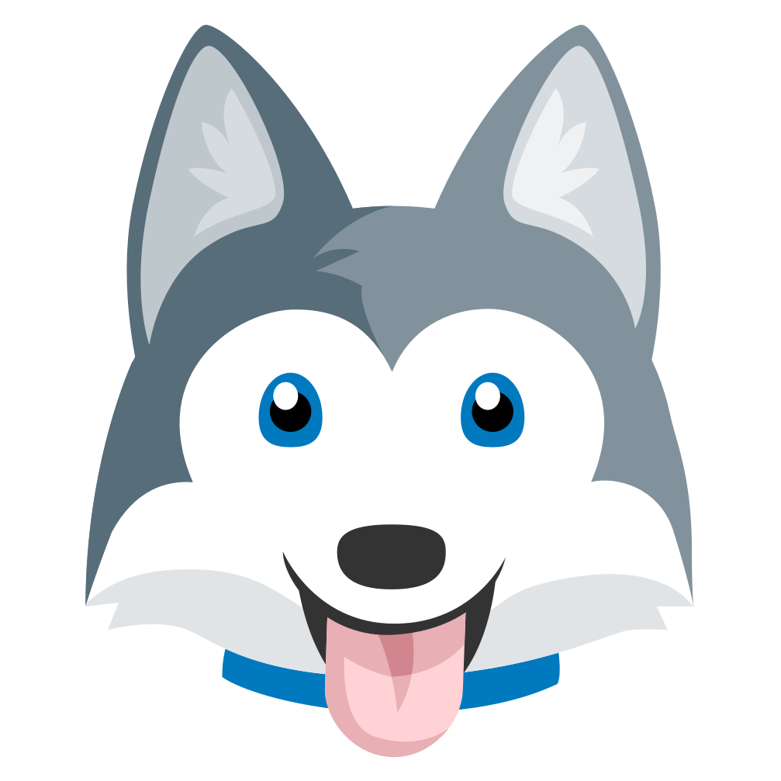
Tóm tắt lịch sử Trello
Vào khoảng mùa hè năm 2010, Fog Creek Software bắt đầu thường xuyên thực hiện các Tuần lễ Creek để khám phá những sản phẩm tiềm năng trong nội bộ. Vào tháng 01 năm 2011, một phiên bản mẫu với kỳ vọng sẽ giải quyết một số vấn đề về lập kế hoạch cấp cao đã được giới thiệu. Sản phẩm đó tên là Trellis. Không lâu sau đó, phiên bản chính thức được triển khai tổng thể.
2010
Sau đợt thử nghiệm kín, Trello đã ra mắt tại TechCrunch Disrupt vào tháng 09 năm 2011 với các ứng dụng trên web và dành cho iPhone. Loại bỏ một số cái tên như Cardvark và Planatee để lựa chọn Trello làm tên chính thức.
2011
Mùa hè năm 2012, chú chó Taco của Joel Spolsky đã trở thành hình tượng chó husky biết nói của Trello. Joel Spolsky chính là nhà đồng sáng lập của Fog Creek. Trello đạt tới con số 500.000 thành viên và ra mắt trên kho ứng dụng Android.
2012

Slide 5
Tháng 07 năm 2014, Trello tách ra khỏi Fog Creek để trở thành Trello, Inc. và nhà đồng sáng lập của Fog Creek, Michael Pryor, trở thành CEO của công ty. Công ty đã gọi được 10,3 triệu trong vòng gọi vốn Series A do Spark Capital và Index Ventures dắt. Trello có hơn 4,75 triệu người dùng.
2014
Tháng 05 năm 2015, Trello mở rộng ra quốc tế với phần mềm được bản địa hóa cho Brazil, Đức và Tây Ban Nha.
2015
Vào đầu năm 2017, Trello đã được Atlassian mua lại và từ đó, mở ra chương mới trong sứ mệnh nâng cao hiệu suất công việc của các đội nhóm khắp mọi nơi.
2017
2021
Hiện nay 1.000.000 nhóm trên toàn thế giới đang sử dụng Trello để hoàn thành nhiều công việc hơn.

Slide 6
Tại sao nên dùng Trello ?
ĐƠN GIẢN
ĐẦY ĐỦ
LINH HOẠT
ĐA NỀN TẢNG
Trello không có quá nhiều khái niệm phức tạp, nhìn vào có thể hiểu liền và sử dụng ngay được. Tính đơn giản của Trello còn nằm ở chỗ những thao tác trong đó cũng được đơn giản hóa cực kỳ
Trello cho phép bạn gán label, sao chép, di chuyển, lưu trữ Board, Card và hàng loạt tính năng tích hợp giúp công việc của bạn trơn tru. Trello cũng khéo xử lý trải nghiệm người dùng khi tính năng kéo thả rất mượt và nhẹ.
Trello hỗ trợ cho bạn quản lý theo cách bạn muốn. Nó không bắt ép bạn phải theo bất kỳ một quy chuẩn nào. Hơn nữa bạn có thể dùng Trello cho nhiều thứ khác nhau chứ không phải chỉ là quản lý dự án thông thường, ví dụ như bug-tracking.
Trello cho phép bạn làm việc mọi lúc, mọi nơi với việc hỗ trợ đa nền tảng: Web application, Android application và iOS application.

Slide 7

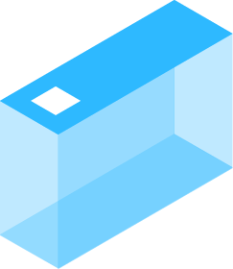
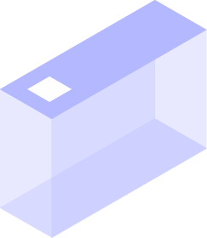

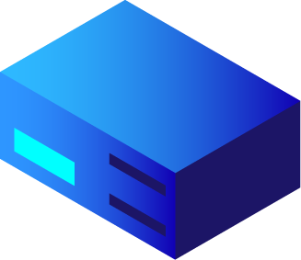

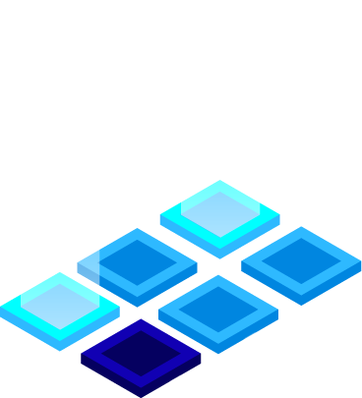

HƯỚNG DẪN SỬ DỤNG TRELLO

Slide 8
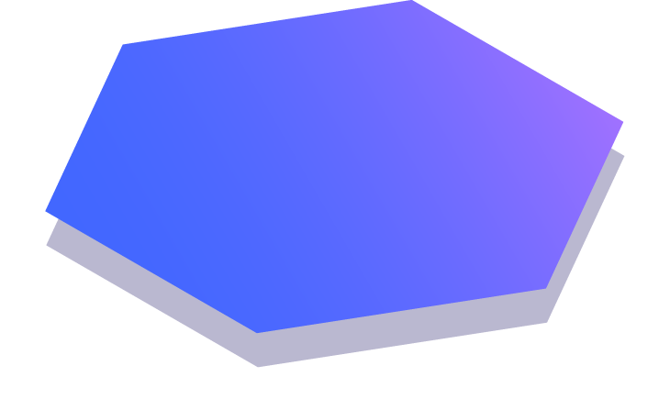
Cảm ơn cô và các bạn đã theo dõi !

